Slide 1
Магистранты-психологи 24 г/п
5 декабря 2024 года, 17:00—20:00
 |  | А |  | фоне-тика | ДоклВоспДетКит | 6тх | Опис | Пск6Тх | Отв?
1. | Ван Цзэцзинь |  | + | 444 | 90 | 10+10+40+49 | 99 | 100 | 4 | К
2. | Вэй Сюэфэн |  | + | 344 | 66 | 9+7+25+25 | 66 | 95 | - | М
3. | Вэй Цзюньтин | / | + | 334 | 80 | 10+9+36+35 | 90 | 97 | 4 | М
4. | Гоу Бинша | / | + | 443 | 77 | 10+10++ |  | 97 |  | М
5. | Дун Жоюй |  | + | 433 |  | 10+++ |  |  | 4 | М
6. | Кун Мэнянь |  | + | 343 | 99 | 10+10+39+40 | 99 |  | 4 | М
7. | Синь Исюань |  | + | 443 |  | 10+10+40+40 | 100 |  |  | М
8. | Сюй Синь
9. | Ся Сыно | / | + | 434 |  | 10+9+20+27 | 66 | 90 |  | М
10. | Тань Юе | / | + | 433 | 95 | 9+10+30+35 | 84 | 100 |  | М
11. | Хуан Ханьци |  | + | 443 |  | 10+8+35+38 | 91 | 95 |  | М
12. | Цзинь Юйтин | / | + | 334 |  | 10+10+20+ |  |  | 3 | М
13. | Цзюй Чао | / | + | 444 |  | 10+8++35 |  |  | 4 | М
14. | Чжао Исян | / | + | 443 |  | 10+10+40+39 | 99 |  | 4 | К
15. | Чэнь Тунтун |  | + | 343 | 100 | 10+10+38+35 | 93 |  | 4 | М
пм24
Оформляйте свои письма по форме:
пм24_ФамилияИмя_Тема. «Тема» — о чем письмо (домашнее задание, вопрос, объяснительная и так далее).
Аналогично подписывайте тесты и называйте файлы, которые присылаете.

Slide 2
Фонетика
Русские скороговорки и стихотворения

Slide 3
Щ, ж

Slide 4
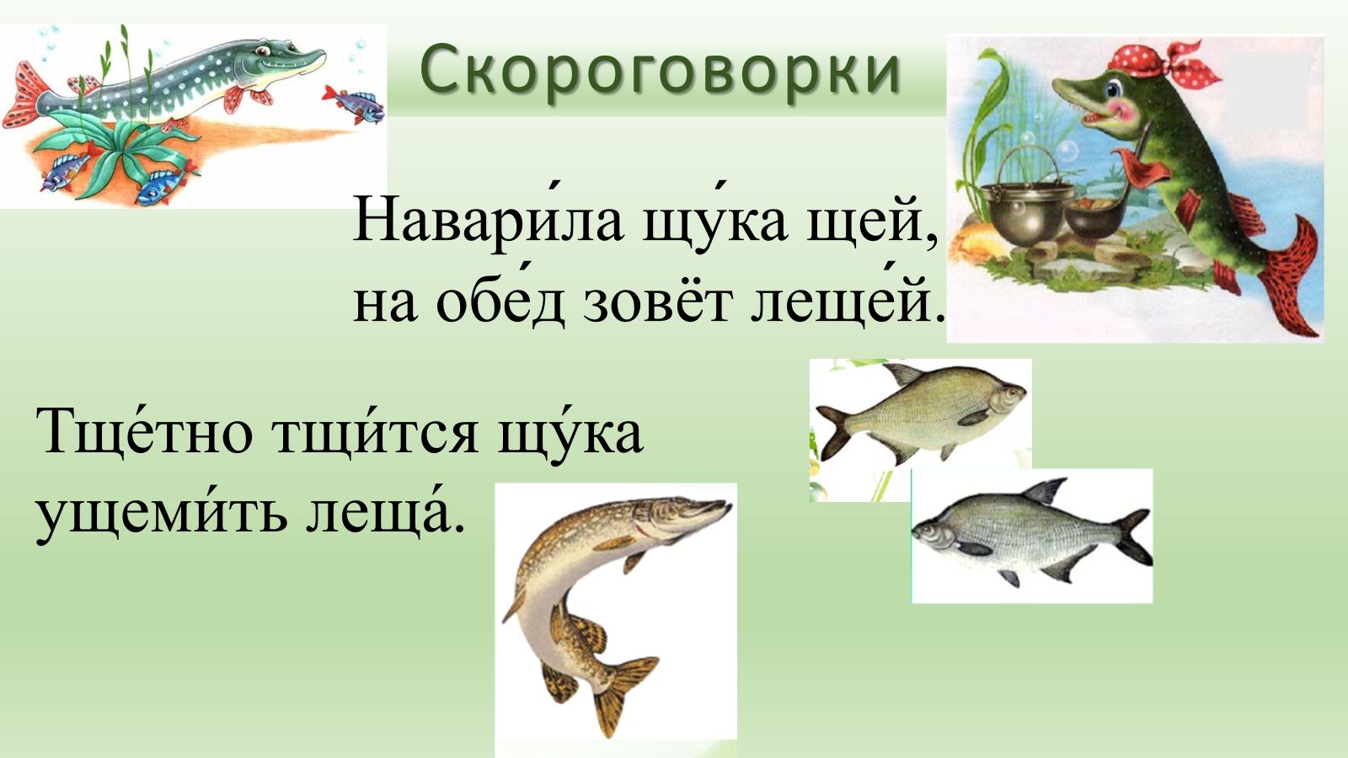
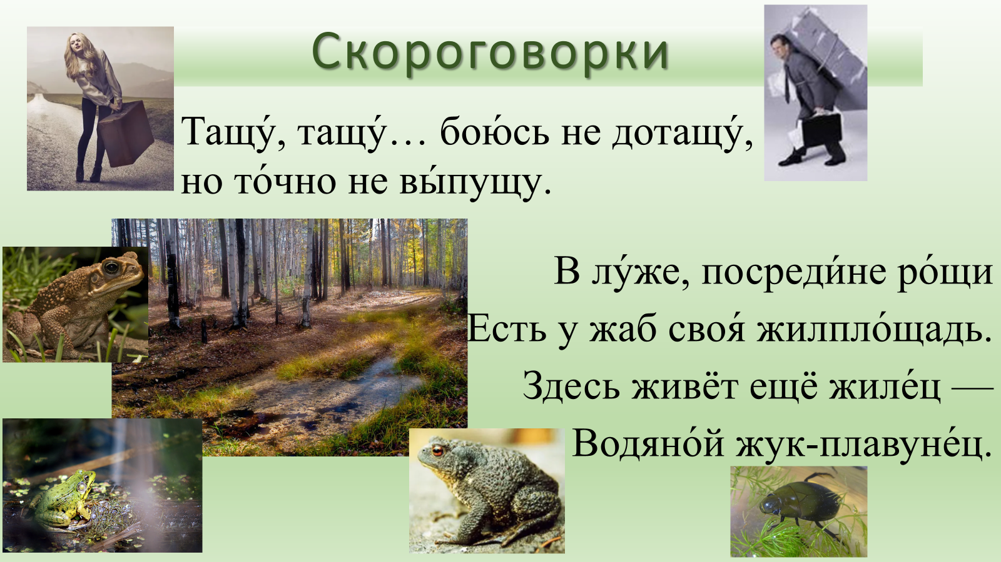

Slide 5
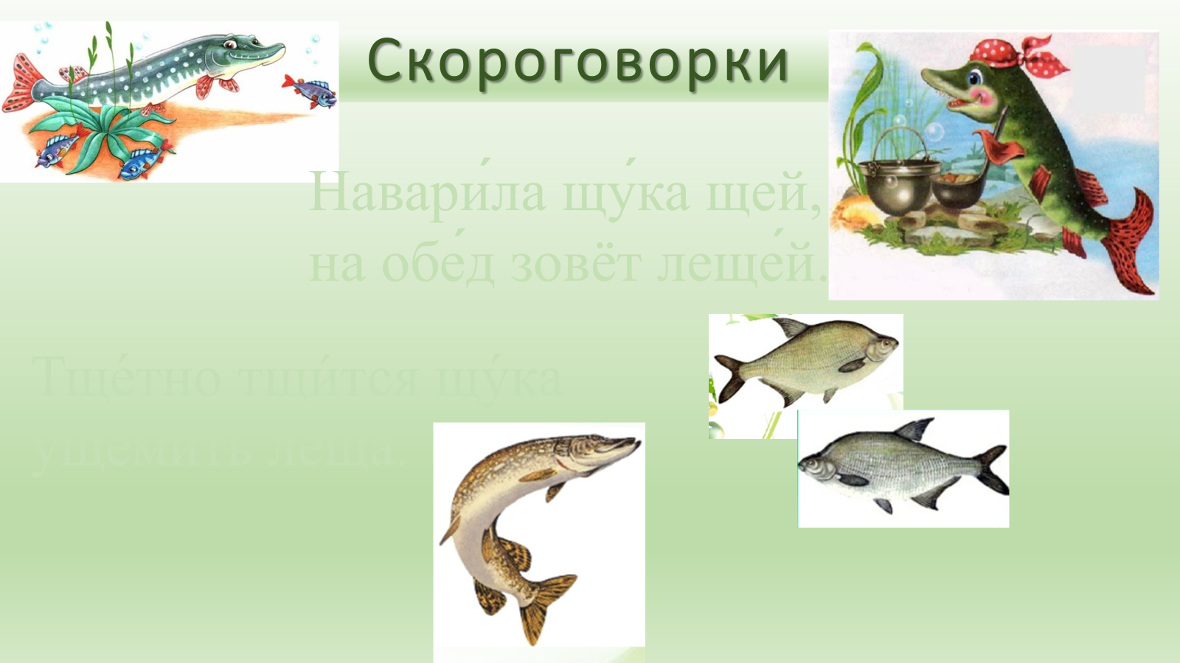
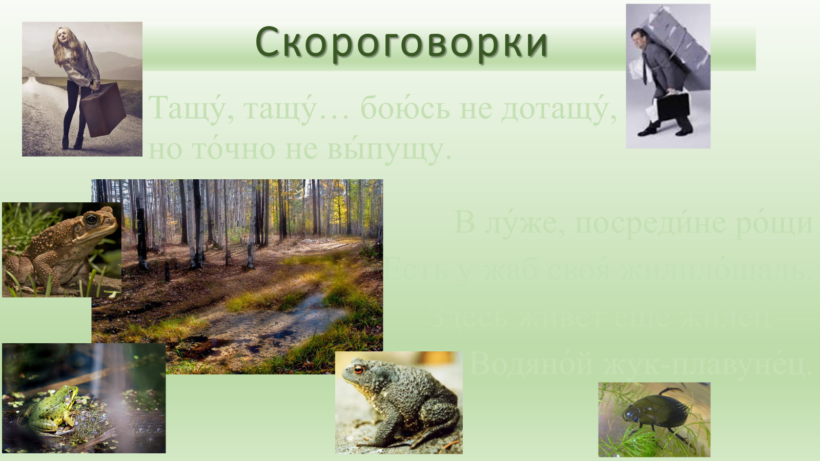

Slide 6
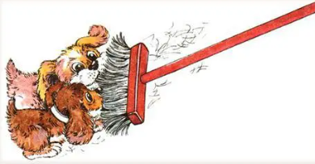
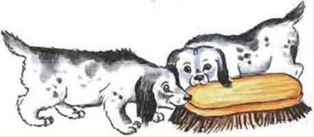
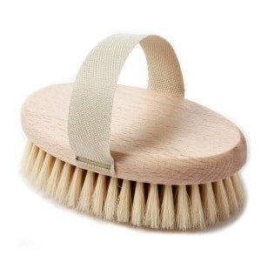
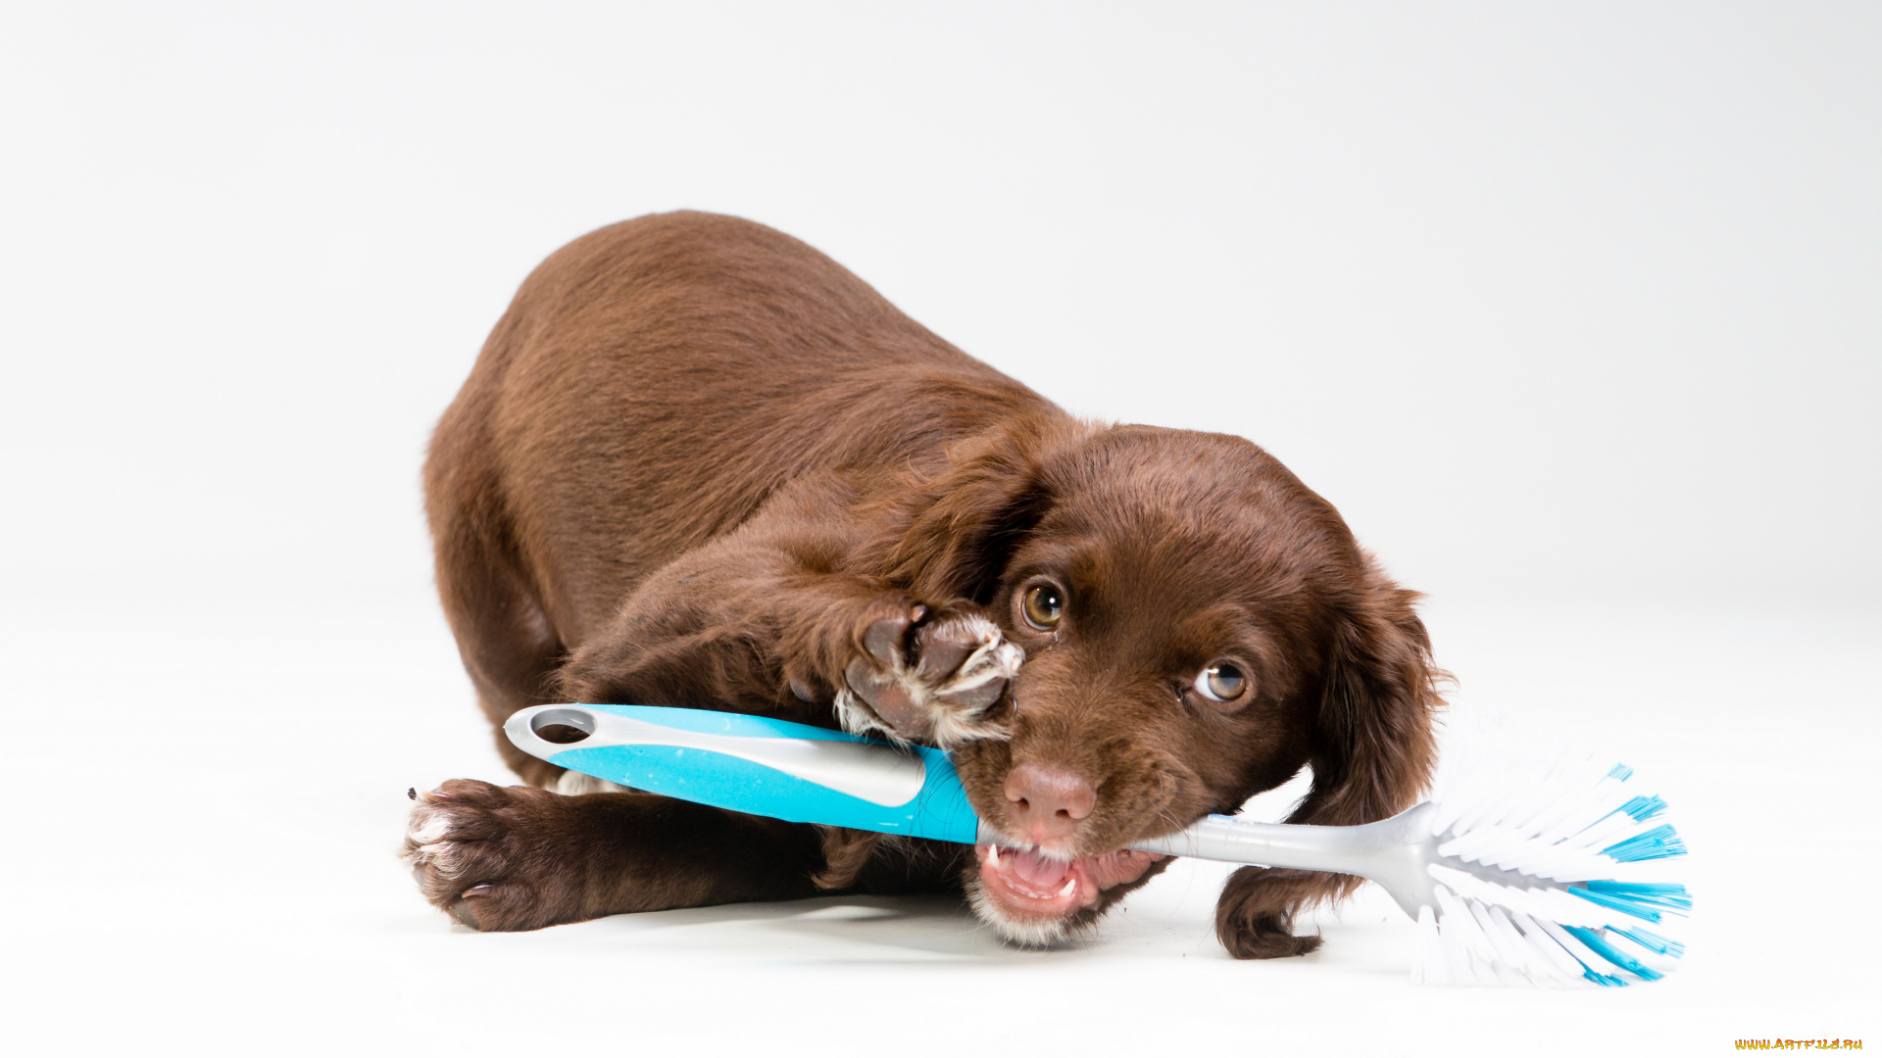
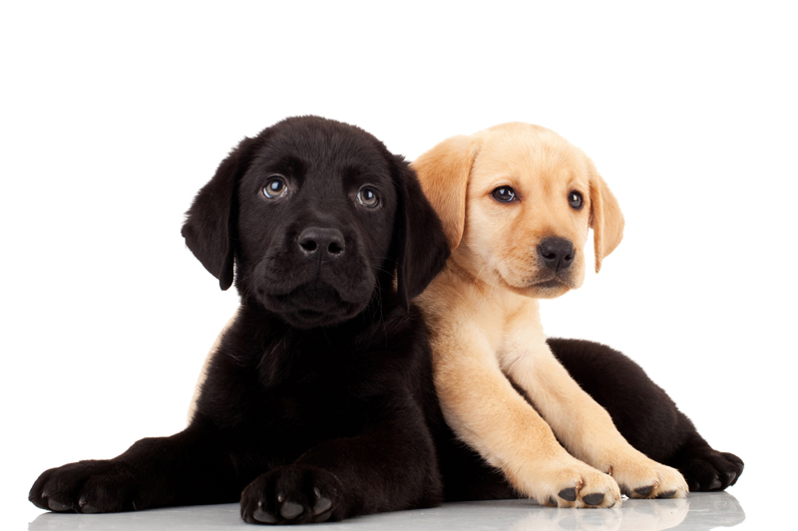
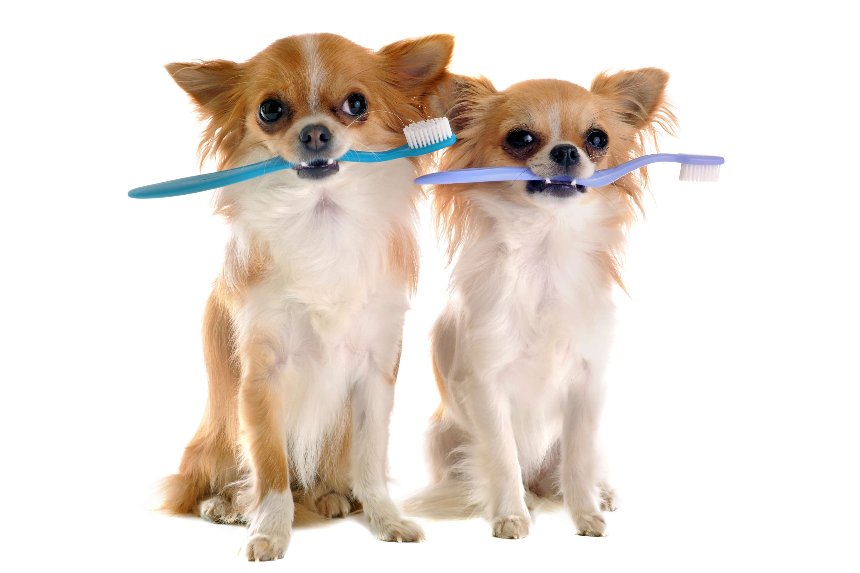
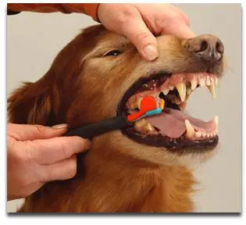
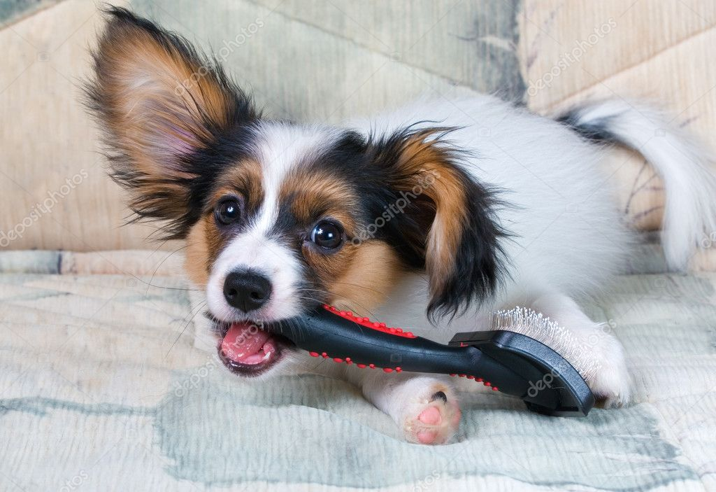
Скороговорки
Два щенка́ щека́ к щеке́
Щи́плют щётку в уголке́.
Щено́чкам щёточками чи́стили щёчки.

Slide 7
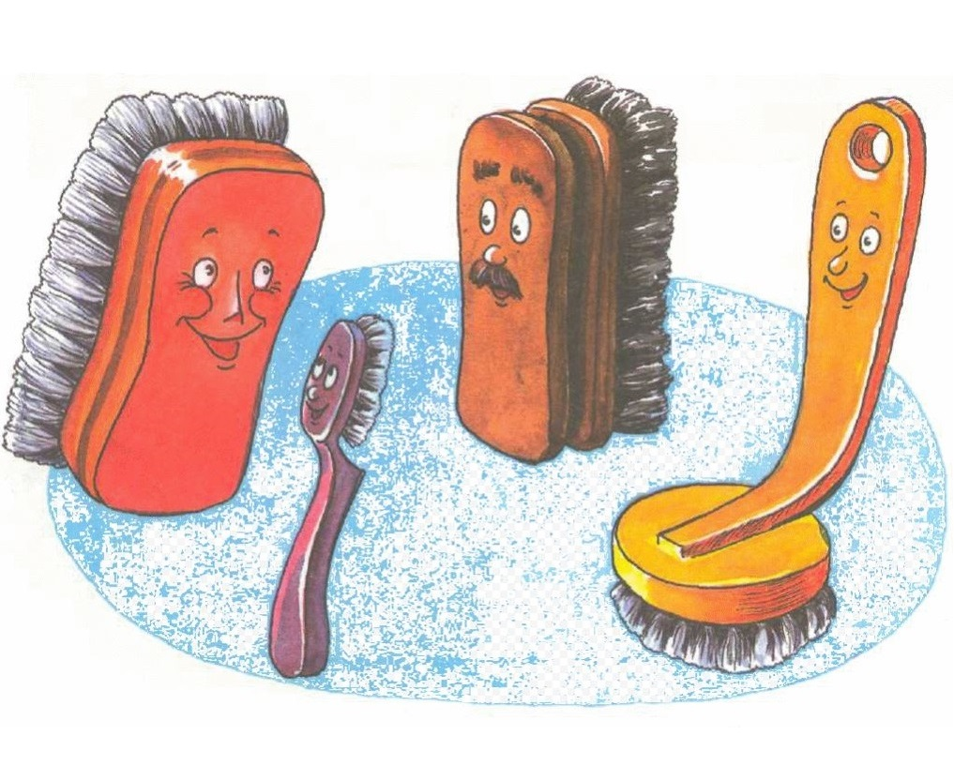
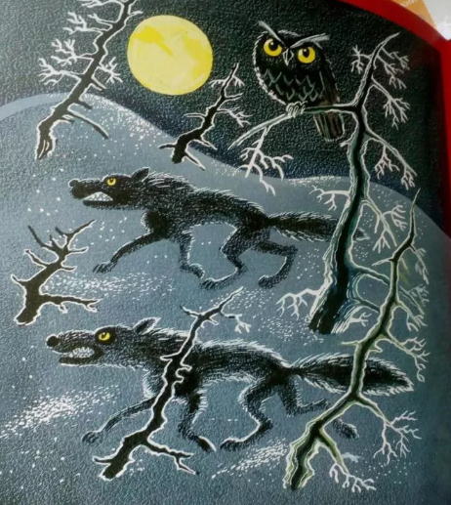
Скороговорки
Э́той щёткой чи́щу зу́бы,
Э́той чи́щу башмаки́,
Э́той чи́щу свои брю́ки,
Э́ти щётки все нужны́.
Во́лки pы́щут — пи́щу и́щут.

Slide 8
Семья.
Отцы и дети.
Взаимоотношения поколений

Slide 9
Домашнее задание на 28 ноября 2024 г.
1. Выучить наизусть скороговорку «Кукушка…» и стихотворение А. Барто «Мишка».
2. Просмотреть группу текстов «6 текстов (формат PDF)» по теме "Семья" (на странице «Темы и тексты»). Составить описание всей группы, рассказав об общей теме, формате текстов, составе и проч. Можно использовать следующий вопросно-тезисный план:
Какова общая тема всех объединённых текстов? (Общая тема всех этих текстов — … / Все тексты объединены одной общей темой — … / …)
Сколько текстов входит в этот блок? (Здесь … текстов / В этом блоке … текстов / В одну группу собрано … текстов / …)
Как оформлены тексты, из каких частей состоят? (Все тексты оформлены одинаково: …. / Все … текстов состоят из следующих частей: … / Каждая часть этого блока включает в себя … / …).
Сделайте предположение о содержании каждого из текстов (по одному предложению), используя вводные фразы я думаю, мне кажется, я предполагаю, могу предположить, судя по названию, скорее всего, вероятно, наверняка… (напр., Я предполагаю, что в третьем тексте / в тексте «Количество детей в семье» сравниваются семьи …. ).
3. Подготовить короткий доклад-презентацию «Воспитание детей в Китае. Традиции и современность».

Slide 10
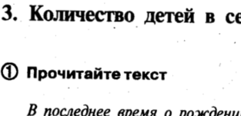





Slide 11
Домашнее задание на 28 ноября 2024 г.
1. Выучить наизусть скороговорку «Кукушка…» и стихотворение А. Барто «Мишка».
2. Просмотреть группу текстов «6 текстов (формат PDF)» по теме "Семья" (на странице «Темы и тексты»). Составить описание всей группы, рассказав об общей теме, формате текстов, составе и проч. Можно использовать следующий вопросно-тезисный план:
Какова общая тема всех объединённых текстов? (Общая тема всех этих текстов — … / Все тексты объединены одной общей темой — … / …)
Сколько текстов входит в этот блок? (Здесь … текстов / В этом блоке … текстов / В одну группу собрано … текстов / …)
Как оформлены тексты, из каких частей состоят? (Все тексты оформлены одинаково: …. / Все … текстов состоят из следующих частей: … / Каждая часть этого блока включает в себя … / …).
Сделайте предположение о содержании каждого из текстов (по одному предложению), используя вводные фразы я думаю, мне кажется, я предполагаю, могу предположить, судя по названию, скорее всего, вероятно, наверняка… (напр., Я предполагаю, что в третьем тексте / в тексте «Количество детей в семье» сравниваются семьи …. ).
3. Подготовить короткий доклад-презентацию «Воспитание детей в Китае. Традиции и современность».

Slide 12
Домашнее задание на 5 декабря 2024 г.
1. Выучить наизусть скороговорки «Наварила…», «Тщетно…», «Тащу…» и «В луже…» .
2. Из группы текстов «6 текстов (формат PDF)» по теме "Семья" (на странице «Темы и тексты»). Работа по подгруппам. Каждая подгруппа читает свой текст и готовит краткий пересказ так, чтобы остальные, кто не читал этот текст смогли составить свое мнение по данной проблеме и ответить на вопросы п.4. Пересказы должны быть краткими (не более 10-12 мин. на группу) и по существу, но при необходимости нужно объяснить основные слова, необходимые для понимания содержания текстов.
Подгруппы и тексты:
1 «Родители и дети» — Ван Цзэцзинь и Ся Сыно,
2 «Старость — это счастье» — Вэй Сюэфэн и Тань Юе,
3 «Количество детей в семье» — Вэй Цзюньтин, Гоу Бинша и Хуан Ханьци,
4 «Суррогатная мама» — Дун Жоюй и Цзинь Юйтин,
5 «Кризис семьи» — Кун Мэнянь, Цзюй Чао и Чжао Исян,
6 «Мама из 7 “Б”» — Синь Исюань и Чэнь Тунтун.

Slide 13
Родители и дети
В чем вы видите авторитет родителей?
Должны ли родители иметь превосходство над детьми?
Что такое хорошие родители?
Могут ли родители быть плохими?
Когда, по-вашему, человек перестает нуждаться в родительской опеке?
Что, по-вашему, учит ребенка: критика, примеры для подражания или что-то еще?
В чем, на ваш взгляд, трудность быть родителями?
Какие проблемы возникают между родителями и детьми?
Как родители могут подготовить ребенка к жизни в обществе?

Slide 14
Старость — это счастье
На ваш взгляд, что такое старость?
Когда, по-вашему, наступает старость?
Как нужно относиться к старости?
Чем, на ваш взгляд, привлекательна старость?
Что побуждает вас к долгой жизни?
Какой старости вы бы себе пожелали?
Как нужно жить, чтобы дожить до глубокой старости?
Какого отношения к себе заслуживают старики?
Как вы понимаете фразу Оскара Уайльда: «Трагедия старости в том, что ее нет»?

Slide 15
Количество детей в семье
Если многодетные семьи счастливы, то семьи с одним-двумя детьми — несчастливые?
Дети, выросшие без братьев и сестер, — эгоисты?
Что вы думаете о попытке некоторых ученых доказать, что в многодетных семьях постепенно происходит интеллектуальная деградация?
Что вы думаете о государственной финансовой поддержке многодетных семей?
Что бы вы предпочли: быть единственным ребенком или расти в многодетной семье?
Можете ли вы назвать минусы многодетной семьи?
В Воронеже в семье Шишковых родился двадцатый ребенок. Реакция у россиян была неоднозначная: кто-то обзывал их примитивными гедонистами, думающими только о себе, кто-то быдлом, желающим непрерывно плодиться. Кто-то сетовал на отсутствие контрацепции в провинции. Кто-то предлагал Шишковым стерилизацию. Что вы думаете об этом?
(Консерватор, № 30 от 18 апреля 2003 г.)
Сколько детей должно быть в семье?

Slide 16
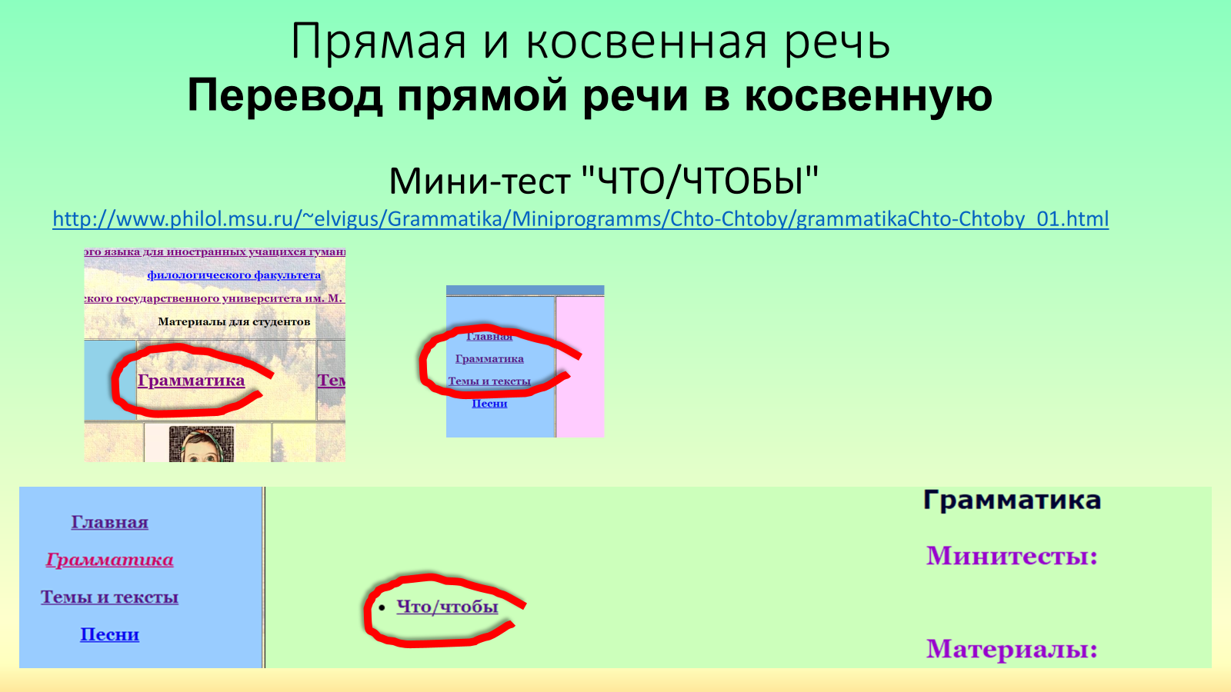
Институт брака — это система правых норм, регулирующих отношения по заключению, прекращению, признанию брака недействительным. В системе семейного права институт брака — это её часть.
Домашнее задание на 12 декабря 2024 г.
1. Выучить наизусть скороговорки «Два щенка…», «Щеночкам…», «Этой щеткой…» и «Волки…» .
2. Текст «Неосновной инстинкт». Прочитать, ответить на вопросы.
3. Что вы думаете об институте брака?
4. Мини-тест «Что/Чтобы». Рассказать, как проходили, что было сложно.
5. Прошлые задания, кто не сдал.

